Slide 1

CHÀO MỪNG CÁC EM
ĐẾN VỚI TIẾT HỌC HÔM NAY!

Slide 2


KHỞI ĐỘNG
Hoạt động nhóm
Các em lấy ra các thẻ số và thẻ dấu rồi lập các phép tính từ những thẻ số và thẻ dấu đã có.
Đọc các phép tính được thành lập
1
+
2
=
3

Slide 3
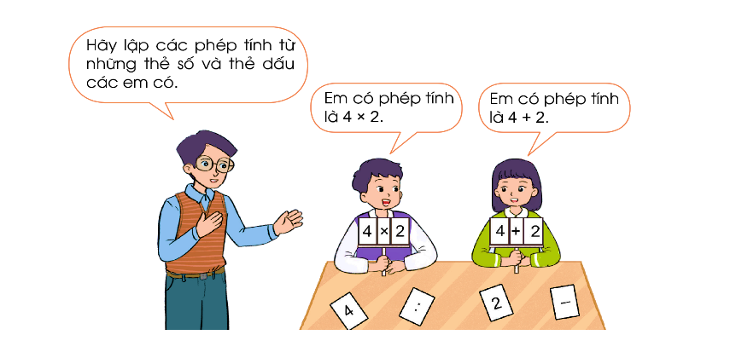


Quan sát hình minh họa:

Slide 4


LÀM QUEN VỚI BIỂU THỨC SỐ

Slide 5

381 + 135
Đọc số:
Là một biểu thức số (hay còn gọi tắt là biểu thức).
Đọc là: Ba trăm tám mươi mốt cộng một trăm ba mươi lăm.

Slide 6
95 - 17
Tương tự:
Là một biểu thức số (hay còn gọi tắt là biểu thức).
Đọc là: Chín mươi lăm trừ mười bảy.

Slide 7
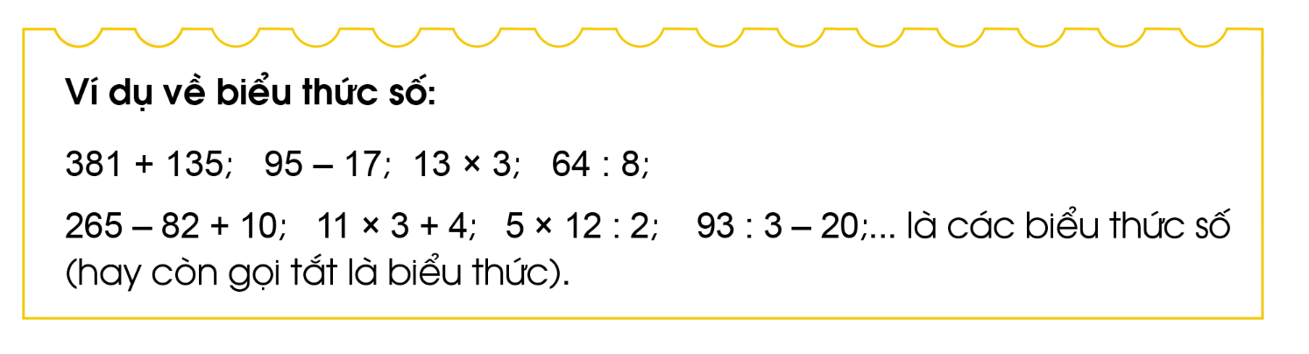
13 × 3 gọi là biểu thức số. Đọc là mười ba nhân ba.
64 : 8 gọi là biểu thức số. Đọc là sáu mươi tư chia tám.
265 – 82 + 10 gọi là biểu thức số. Đọc là hai trăm sáu mươi lăm trừ tám mươi hai cộng mười.

Slide 8
11 × 3 + 4 gọi là biểu thức số. Đọc là mười một nhân ba cộng bốn.
5 × 12 : 2 gọi là biểu thức số. Đọc là năm nhân mười hai chia hai.
93 : 3 – 20 gọi là biểu thức số. Đọc là chín mươi ba chia ba trừ hai mươi.

Slide 9
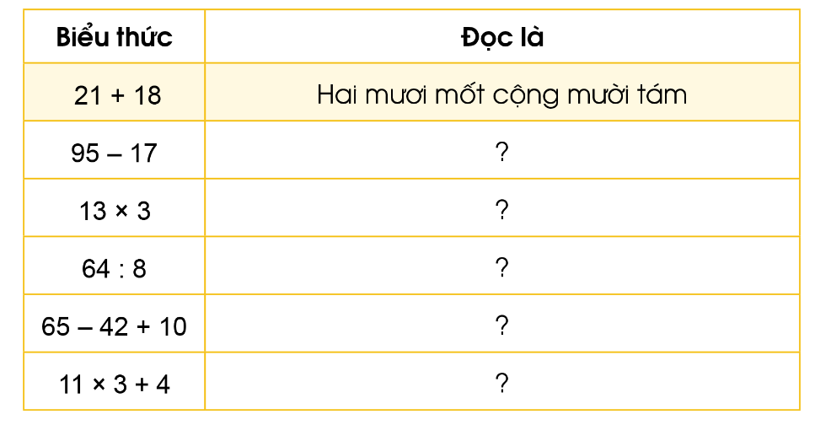


01
Đọc các biểu thức sau (theo mẫu):
Hoạt động cặp đôi
Chú ý: cách đọc biểu thức từ trái sang phải.
!

Slide 10

Biểu thức | Đọc là
21 + 18 | Hai mươi mốt cộng mười tám
95 – 17
13 × 3
64 : 8
65 – 42 + 10
11 × 3 + 4
Chín mươi lăm trừ mười bảy
Mười ba nhân ba
Sáu mươi tư chia tám
Sáu mười lắm trừ bốn mươi hai cộng mười
Mười một nhân ba cộng bốn

Slide 11

Ví dụ:
Chuyển từ cách đọc sang cách viết :
“Hai mươi cộng hai mươi tám trừ bảy”
20
+ 28
– 7

Slide 12

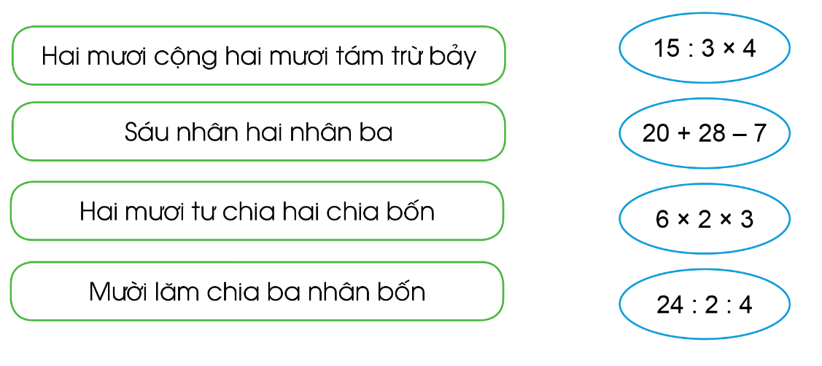




02
Chọn cách đọc tương ứng với mỗi biểu thức:
Hoạt động nhóm

Slide 13


03
Hãy lập các biểu thức:
a) 21 – 3
a) Hiệu của 21 trừ đi 3.
b) Thương của 21 trừ đi 3.
b) 21 : 3
c) Tổng của ba số 23,15 và 40.
c) 23 + 15 + 40
d) 5 × 2 × 7
d) Tích của ba số 5,2 và 7.

Slide 14




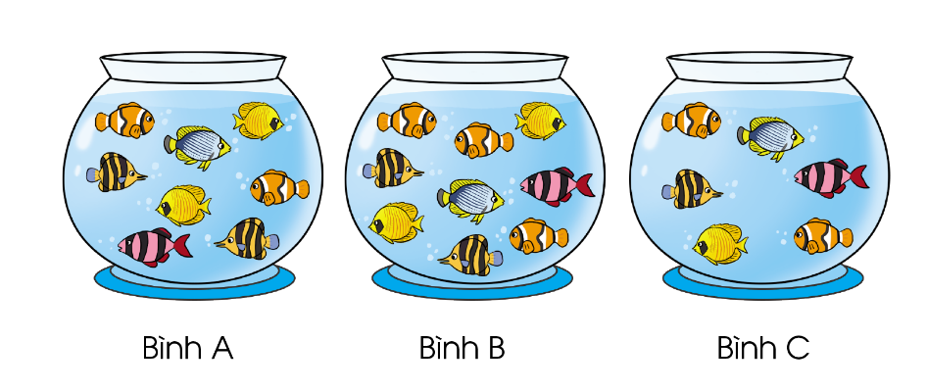
VẬN DỤNG
Dựa vào hình vẽ trên, nếu ý nghĩa của mỗi biểu thức sau:
a) 8 + 9; b) 8 + 6; c) 8 + 9 + 6

Slide 15




VẬN DỤNG
a) 8 + 9 biểu thị số cá ở cả hai bình A và B.
b) 8 + 6 biểu thị số cá ở cả hai bình A và C.
c) 8 + 9 + 6 biểu thị số cá ở cả ba hình A, B, C.

Slide 16
HƯỚNG DẪN VỀ NHÀ
Ôn lại biểu thức số, cách đọc và viết. Đọc cho mọi người nghe.
1
Tìm tình huống thực tế liên quan đến “biểu thức số”, hôm sau chia sẻ với các bạn.
2

Slide 17
CẢM ƠN CÁC EM
ĐÃ LẮNG NGHE BÀI GIẢNG!

